Slide 1
レンダリング作図資料 (2018/9/1)
この資料はコンピュータグラフィックスのレンダリングに関する作図資料です．ここに掲載されている図は自由に使ってもらって構いません．
使用・改変自由
再頒布は特に制限はありませんが，個人間でのやりとりの範囲でお願いしたいです
この文書は以下から入手できます． https://www.dropbox.com/s/ywmi5sz1043a4p7/%E3%83%AC%E3%83%B3%E3%83%80%E3%83%AA%E3%83%B3%E3%82%B0%E4%BD%9C%E5%9B%B3%E8%B3%87%E6%96%99.pptx?dl=0
mebiusbox software

Slide 2







中間ベクトル
$$\vec{h}=\frac{{\vec{ω}}_{i}+{\vec{ω}}_{o}}{\left|{\vec{ω}}_{i}+{\vec{ω}}_{o}\right|}$$
$$\vec{h}$$
$$\vec{n}$$
$$θ$$
$${\vec{ω}}_{i}$$
$$θ$$
$${\vec{ω}}_{o}$$

Slide 3
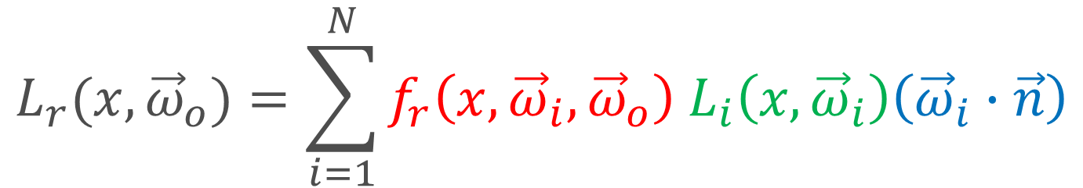
レンダリング方程式
光源の数
$$L_{r}(x,{\vec{ω}}_{o})=\sum_{i=1}^{N}{f_{r}\left(x,{\vec{ω}}_{i},{\vec{ω}}_{o}\right){ L}_{i}\left(x,{\vec{ω}}_{i}\right)\left({\vec{ω}}_{i}∙\vec{n}\right)}$$
BRDF
放射輝度
コサイン項
放射照度

Slide 4
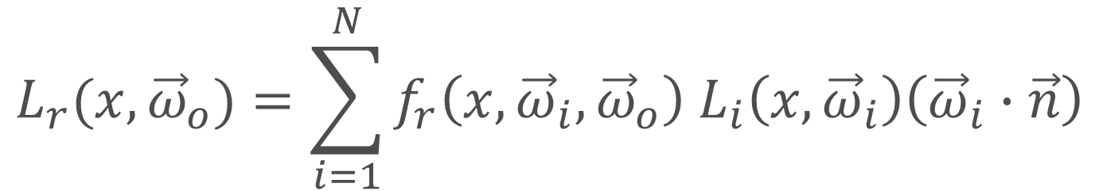
レンダリング方程式
for(i=1;i<=N;i++)
$$L_{r}(x,{\vec{ω}}_{o})=\sum_{i=1}^{N}{f_{r}\left(x,{\vec{ω}}_{i},{\vec{ω}}_{o}\right){ L}_{i}\left(x,{\vec{ω}}_{i}\right)\left({\vec{ω}}_{i}∙\vec{n}\right)}$$

Slide 5
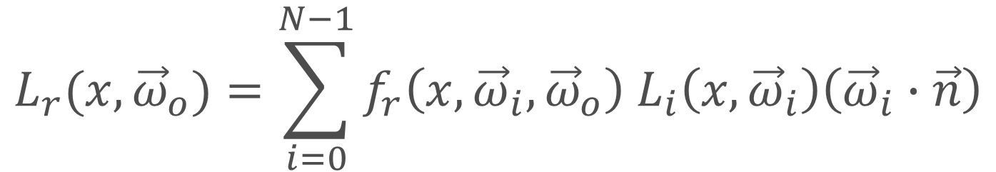
レンダリング方程式
for(i=0;i<N;i++)
$$L_{r}(x,{\vec{ω}}_{o})=\sum_{i=0}^{N−1}{f_{r}\left(x,{\vec{ω}}_{i},{\vec{ω}}_{o}\right){ L}_{i}\left(x,{\vec{ω}}_{i}\right)\left({\vec{ω}}_{i}∙\vec{n}\right)}$$

Slide 6
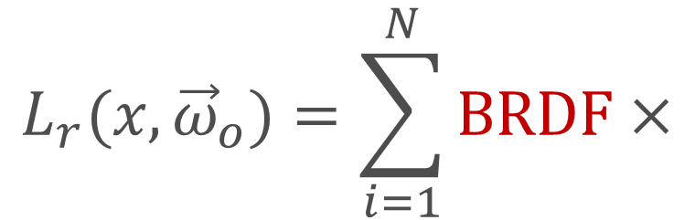
レンダリング方程式
$$L_{r}(x,{\vec{ω}}_{o})=\sum_{i=1}^{N}{BRDF×}$$
放射照度
（N は光源の数）

Slide 7
拡散反射

Slide 8
鏡面反射

Slide 9
鏡面反射

Slide 10
乱反射

Slide 11
乱反射

Slide 12
乱反射

Slide 13
乱反射

Slide 14
光線
反射光
光線
屈折光

Slide 15


放射照度
$$x$$
$$dA$$

Slide 16




放射輝度
$$N$$
$$θ$$
単位投影面積
$$dA∙\cos{θ}$$
$$x$$
$$dA$$

Slide 17


放射輝度
$$N$$
$$θ$$
$$dA$$
$$x$$
$$dA/\cos{θ}$$

Slide 18

放射束
$$Φ$$

Slide 19



放射照度
$$Φ$$
$$N$$
$$A$$

Slide 20
光線

Slide 21






ランベルトの余弦則
$$\vec{n}$$
$$Φ$$
$$A_{ω}$$
$$\vec{ω}$$
$$θ$$
$$A$$

Slide 22





ランベルトの余弦則
$$\vec{n}$$
$${\vec{ω}}_{i}$$
$$Φ$$
$$θ$$
$$A$$

Slide 23



平面角
$$r$$
$$θ$$
$$l$$

Slide 24


立体角
$$A$$
$$r$$

Slide 25









立体角（極座標）
$$z$$
$$a$$
$点$($r,θ,φ)$を通るx-y平面に平行な円
$$b$$
$$θ$$
$$r$$
$$φ$$
$$x$$
$$y$$

Slide 26




球面上の微小表面積
$$rsinθ$$
$$rdθ×rsinθdφ$$
$$r$$
$$θ$$

Slide 27






レンダリング方程式
$$\vec{n}$$
$$L_{o}$$
$$L_{i}$$
$$\vec{ω}$$
$$θ$$
$$\vec{ω}′$$
$$x$$

Slide 28


レンダリング方程式
$$\vec{n}$$
$$L_{o}$$
$$L_{i}$$
$${\vec{ω}}_{o}$$
$$θ$$
$${\vec{ω}}_{i}$$
$$x$$

Slide 29

完全な鏡面反射
$$\vec{n}$$
$$θ$$
$$θ$$

Slide 30
完全な鏡面反射

Slide 31
光沢反射

Slide 32
光沢反射

Slide 33
光沢反射

Slide 34
光沢反射

Slide 35









屈折と反射
$$\vec{n}$$
$${\vec{ω}}_{s}$$
$$θ_{1}$$
$$θ_{1}$$
$$\vec{ω}$$
$$η_{1}$$
$$η_{2}$$
$${\vec{ω}}_{r}$$
$$θ_{2}$$

Slide 36













媒質境界における光の屈折
$$l$$
$$A$$
$$a$$
$$θ_{1}$$
$$H_{1}$$
$$O$$
$$H_{2}$$
媒質１
$$P$$
$$Q$$
媒質２
$$x$$
$$b$$
$$θ_{2}$$
$$B$$

Slide 37
拡散BRDF

Slide 38
全反射
全反射の臨界角
$$θ_{c}$$
全反射
$$η_{1}$$
$$η_{2}$$

Slide 39


屈折：入射ベクトルと法線ベクトルに直交している単位ベクトル
$$\vec{n}$$
$$θ_{1}$$
$$\vec{ω}$$
$$η_{1}$$
$$\vec{v}$$
$$η_{2}$$
$${\vec{ω}}_{r}$$
$$θ_{2}$$

Slide 40
ランバートBRDF

Slide 41
鏡面BRDF

Slide 42
BRDF

Slide 43
BSSRDF

Slide 44
BTDF

Slide 45
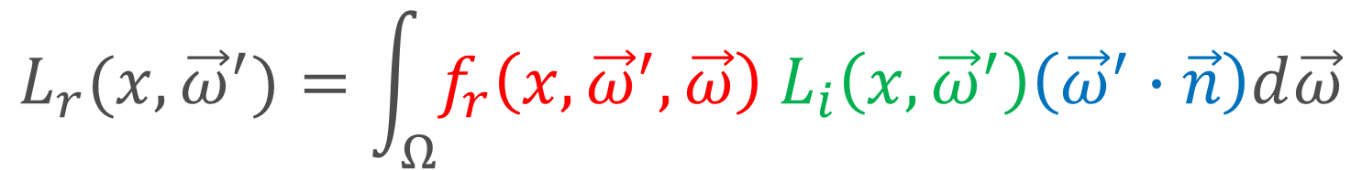
レンダリング方程式
$$L_{r}(x,{\vec{ω}}^{′})=\int_{Ω}^{ }{f_{r}\left(x,{\vec{ω}}^{′},\vec{ω}\right){ L}_{i}\left(x,{\vec{ω}}^{′}\right)\left({\vec{ω}}^{′}∙\vec{n}\right)d\vec{ω}}$$
BRDF
放射輝度
コサイン項

Slide 46
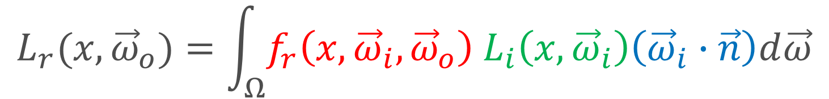
レンダリング方程式
$$L_{r}(x,{\vec{ω}}_{o})=\int_{Ω}^{ }{f_{r}\left(x,{\vec{ω}}_{i},{\vec{ω}}_{o}\right){ L}_{i}\left(x,{\vec{ω}}_{i}\right)\left({\vec{ω}}_{i}∙\vec{n}\right)d\vec{ω}}$$
BRDF
放射輝度
コサイン項

Slide 47
レンダリング方程式
$$L_{r}(x,{\vec{ω}}_{o})=\int_{Ω}^{ }{f_{r}\left(x,{\vec{ω}}_{i},{\vec{ω}}_{o}\right){ L}_{i}\left(x,{\vec{ω}}_{i}\right)\left({\vec{ω}}_{i}∙\vec{n}\right)d\vec{ω}}$$
BRDF
放射輝度
コサイン項
放射照度

Slide 48










BRDF座標系
$$\vec{n}$$
$$\vec{s}$$
$$\vec{v}$$
$${dω}_{r}$$
$$θ_{i}$$
$$θ_{r}$$
$$dA$$
$$φ_{r}$$
$$x$$
$$φ_{i}$$

Slide 49






BRDF座標系
$$z$$
$$\vec{v}$$
$$θ$$
$$y$$
$$φ$$
$$x$$

Slide 50


BRDF座標系
$$z$$
$$\sin{θ}$$
$$\vec{v}$$
$$\cos{θ}$$
$$θ$$
$$y$$
$$φ$$
$$x$$

Slide 51

BRDF座標系
$$z$$
$$\vec{v}$$
$$θ$$
$$\sin{θ}\cos{φ}$$
$$y$$
$$φ$$
$$x$$

Slide 52






BRDF座標系
$$z$$
$$b$$
$${\vec{v}}_{p}$$
$$\vec{v}$$
$$a$$
$$θ_{p}$$
$$θ$$
$$c$$
$$y$$
$$φ$$
$$x$$

Slide 53
V字型凹み

Slide 54







シャドウィング
$$z$$
$$s$$
$$n$$
$$w$$
$$m_{s}$$
$$θ_{a}$$
$$x$$

Slide 55



マスキング
$$z$$
$$v$$
$$n$$
$$w$$
$$m_{v}$$
$$θ_{a}$$
$$x$$

Slide 56







相互反射
$$z$$
$$s$$
$$v$$
$$y$$
$$x$$
$$m_{s}$$
$$m_{v}$$
$$x$$

Slide 57






シャドウィング
$$z$$
$$s$$
$$n$$
$$z_{w}$$
$$z_{s}$$
$$w$$
$$m_{s}$$
$$θ_{a}$$
$$x$$
$$x_{w}$$
$$x_{s}$$

Slide 58




シャドウィング
$$z$$
$$s$$
$$n$$
$$θ_{i}$$
$$z_{n}$$
$$x_{n}$$
$$z_{w}$$
$$z_{s}$$
$$w$$
$$m_{s}$$
$$θ_{a}$$
$$x$$
$$x_{w}$$
$$x_{s}$$

Slide 59
V字型凹み

Slide 60



シャドウイング，マスキングなし
$$\vec{h}$$
$$\vec{s}$$
$$\vec{v}$$

Slide 61



シャドウイング
$$\vec{v}$$
$$\vec{h}$$
$$\vec{s}$$

Slide 62

マスキング
$$\vec{s}$$
$$\vec{h}$$
$$\vec{v}$$

Slide 63



シャドウィング＋マスキング
$$\vec{s}$$
$$\vec{v}$$
$$\vec{h}$$

Slide 64
V字型凹み
明るい
暗い
明るい
暗い
明るい
暗い

Slide 65
V字型凹み

Slide 66





V字型凹み
$$\vec{n}$$
$$\vec{a}$$
$$θ_{a}$$
$$da$$
$$dA$$

Slide 67






光線
$$t>1$$
$$\vec{o}+t\vec{d}$$
$$t=1$$
$$\vec{d}$$
$$t=0$$
$$\vec{o}$$

Slide 68
古典的レイトレーシング

Slide 69
古典的レイトレーシング

Slide 70
古典的レイトレーシング

Slide 71


古典的レイトレーシング
$$\vec{s}$$
$$\vec{n}$$

Slide 72




光線と球の交差
$$D<0$$
$$D=0$$
$$D>0$$
$$r$$

Slide 73




光線と球の交差
$$D<0$$
$$D=0$$
$$D>0$$
$$r$$

Slide 74



光線と球の交差
$$\vec{n}=\vec{p}−\vec{c}$$
$$\vec{p}$$
$$\vec{c}$$

Slide 75
光線と球の交差
解なし
解が一つ
解が二つ

Slide 76






カメラ
$$(sx,0)$$
$$(0,0)$$
$$u$$
$$v$$
$$(0,sy)$$
$$(sx,sy)$$

Slide 77



カメラ
$$(sx,0)$$
$$Y$$
$$(0,0)$$
$$u$$
$$v$$
$$Z$$
$$X$$
$$(0,sy)$$
$$(sx,sy)$$

Slide 78





カメラ
$$(x,y,−z)$$
$$Y$$
$$(−x,y,−z)$$
$$u$$
$$(0,0,−z)$$
$$v$$
$$Z$$
$$X$$
$$(−x,−y,−z)$$
$$(x,−y,−z)$$

Slide 79





カメラ
$$(2,1,−1)$$
$$Y$$
$$(−2,1,−1)$$
$$u$$
$$(0,0,−1)$$
$$v$$
$$Z$$
$$X$$
$$(−2,−1,−1)$$
$$(2,−1,−1)$$

Slide 80






カメラ
vup (view up)
$$Y$$
$$Z$$
$$w$$
$$θ$$
lookfrom
$$h$$
$$X$$
lookat

Slide 81
スーパーサンプリング

Slide 82





反射ベクトル
$$\vec{n}$$
$$\vec{v}$$
$$\vec{r}$$
$$\vec{b}$$
$$\vec{b}$$
$$\vec{v}$$

Slide 83
反射ベクトル Fuzz

Slide 84






屈折
$$\vec{n}$$
$$θ_{1}$$
$$\vec{v}$$
$$−\vec{v}$$
媒質１
媒質２
$$\vec{r}$$
$$θ_{2}$$

Slide 85






四角形
$$z=k$$
$$y_{1}$$
$$(x,y,k)$$
$$y_{0}$$
$$x_{0}$$
$$x_{1}$$

Slide 86




立体角と四角形の関係
$$dA$$
$$q$$
$$dω$$
$$p$$

Slide 87





点と球体の
$$R$$
$$θ_{max}$$
$$\vec{c}$$
$$\left\|\vec{p}−\vec{c}\right\|$$
$$\vec{p}$$

Slide 88










レンダリング方程式：2点伝達
$$dx$$
$$\vec{n}$$
$$\vec{n}′$$
$$θ$$
$$θ′$$
$$r$$
$$dω$$
$$φ′$$
$$dx′$$
$$\vec{t}$$

Slide 89








レンダリング方程式：３点伝達
$$dx$$
$$dx′′$$
$$\vec{n}′′$$
$$\vec{n}$$
$$\vec{n}′$$
$$θ$$
$$ψ′′$$
$$θ′$$
$$ψ′$$
$$r′′$$
$$r$$
$$dω′′$$
$$dω$$
$$φ′$$
$$σ′$$
$$dx′$$
$$\vec{t}$$

Slide 90






球面幾何
$$\cos{a}=\cos{b\cos{c}+\sin{b\sin{c\cos{A}}}}$$
$$C$$
$$a$$
$$b$$
$$B$$
$$c$$
$$A$$

Slide 91













球面三角形の余弦定理
$$C$$
$$1$$
$$b$$
$$a$$
$$\cos{a}$$
$$O$$
$$B$$
$$c$$
$$B′$$
$$\cos{b}$$
$$C′$$
$$A′$$
$$A$$

Slide 92






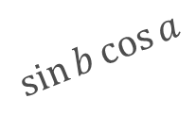

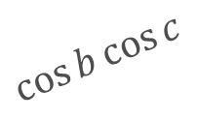






球面三角形の余弦定理
$$B$$
$$B′$$
$$B′′$$
$$\cos{a}$$
$$\cos{b}\cos{c}$$
$$O$$
$$C′$$
$$c$$
$$b$$
$$a$$
$$C′′$$
$$\sin{b}\cos{a}$$
$$\cos{b}$$
$$c$$
$$A′$$
$$A$$

Slide 93




中間ベクトルの変数変換
$$dω_{o}$$
$$\vec{h}$$
$${\vec{ω}}_{i}$$
$${\vec{ω}}_{o}$$

Slide 94
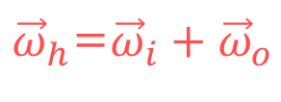



中間ベクトルの変数変換
$$dω_{o}$$
$${\vec{ω}}_{o}$$
${\vec{ω}}_{h}$=${\vec{ω}}_{i}+{\vec{ω}}_{o}$
$${\vec{ω}}_{i}$$

Slide 95



中間ベクトルの変数変換
$$dω_{o}$$
$$dω_{h}=\left|{\vec{ω}}_{o}∙{\vec{ω}}_{h}\right|dω_{o}$$
$${\vec{ω}}_{o}$$
$${\vec{ω}}_{h}$$
$${\vec{ω}}_{i}$$

Slide 96
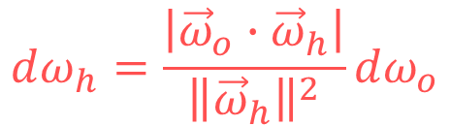


中間ベクトルの変数変換
$$dω_{o}$$
$$dω_{h}=\frac{\left|{\vec{ω}}_{o}∙{\vec{ω}}_{h}\right|}{{\left\|{\vec{ω}}_{h}\right\|}^{2}}dω_{o}$$
$${\vec{ω}}_{o}$$
$${\vec{ω}}_{h}$$
$${\vec{ω}}_{i}$$

Slide 97

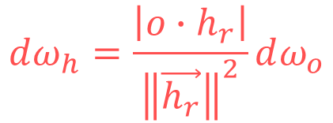
中間ベクトルの変数変換
$$dω_{o}$$
$$dω_{h}=\frac{\left|o∙h_{r}\right|}{{\left\|\vec{h_{r}}\right\|}^{2}}dω_{o}$$
$${\vec{ω}}_{o}$$
$${\vec{ω}}_{h}$$
$${\vec{ω}}_{i}$$

Slide 98















$$Z$$
$$ψ$$
$$Q$$
$$V$$
$$α$$
$$dω_{i}$$
$$θ$$
$$dω′$$
$$dA$$
$$dω_{r}$$
$$T$$
$$O$$
$$Y$$
$$φ$$
$$X$$

Slide 99





$$ψ$$
$$ψ_{p}$$
$$Q$$
$$α$$
$$ψ′$$
$$θ$$
$$θ_{p}$$
$$ψ′$$
$$T$$
$$φ$$

Slide 100



$$n′$$
$$ψ′$$
$$θ^{′}=ψ′$$

Slide 101









Smith Shadowing-Masking
$$\vec{n}$$
$$qΔτ$$
微小面
$$θ_{v}$$
$$ξ_{0}+μτ$$
$$\vec{v}$$
$$ξ$$
$$ξ_{0}$$
表面
$$τ$$
$$∆τ$$

Slide 102


Smith Shadowing-Masking
$$∆τ$$
表面
$$τ$$

Slide 103
Smith Shadowing-Masking
$$∆τ$$
表面
$$τ$$

Slide 104
Smith Shadowing-Masking
微小面の高さと勾配は隣接する微小面と相関していないので，連続になっていない．

Slide 105
Smith Shadowing-Masking
$$∆τ$$
同じ高さの微小面はどれか１つ選ばれて計算される．表面が粗くなるほど（またはグレージング角に近くなるほど）計算誤差が大きくなる．ただし，視線方向と光源方向が法線方向に近づくほど正確な計算になる．

Slide 106
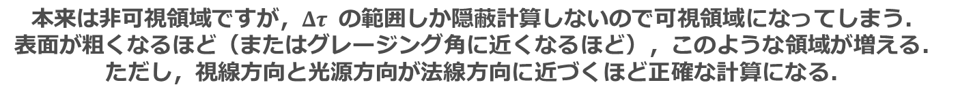

Smith Shadowing-Masking
$$∆τ$$
$$∆τ$$
本来は非可視領域ですが，$Δτ$ の範囲しか隠蔽計算しないので可視領域になってしまう． 表面が粗くなるほど（またはグレージング角に近くなるほど），このような領域が増える．
ただし，視線方向と光源方向が法線方向に近づくほど正確な計算になる．

Slide 107








$$\cot{θ}$$
$$θ$$
$$\tan{θ}$$
$$\csc{θ}$$
$$θ$$
$$\sin{θ}$$
$$\cos{θ}$$
$$\sec{θ}$$

Slide 108





$$\cot{θ}$$
$$θ$$
$$\tan{θ}$$
$$\csc{θ}$$
$$\sin{θ}$$
$$θ$$
$$\sec{θ}$$
$$\cos{θ}$$

Slide 109









$$\cot{θ}$$
$$θ$$
$$\cos{θ}$$
$$\tan{θ}$$
$$\csc{θ}$$
$$\sin{θ}$$
$$θ$$
$$1$$
$$\sec{θ}$$

Slide 110







$$\cot{θ}$$
$$θ$$
$$\cos{θ}$$
$$\tan{θ}$$
$$\csc{θ}$$
$$\sin{θ}$$
$$θ$$
$$1$$
$$\sec{θ}$$

Slide 111









$$\tan{θ}$$
$$\sin{θ}$$
$$\cot{θ}$$
$$\sec{θ}$$
$$θ$$
$$\cos{θ}$$
$$θ$$
$$\csc{θ}$$
$$1$$

Slide 112









$$\cot{θ}$$
$$θ$$
$$\csc{θ}$$
$$1$$
$$\tan{θ}$$
$$\sin{θ}$$
$$\sec{θ}$$
$$θ$$
$$\cos{θ}$$

Slide 113









$$\tan{θ}$$
$$\sec{θ}$$
$$\sin{θ}$$
$$θ$$
$$\cot{θ}$$
$$\cos{θ}$$
$$\csc{θ}$$
$$θ$$
$$1$$

Slide 114





三角比
$$c$$
$$a$$
$$A$$
$$O$$
$$b$$

Slide 115







加法定理
$$A$$
$$R$$
$$B$$
$$β$$
$$α$$
$$O$$
$$P$$
$$Q$$

Slide 116
加法定理
$$A$$
$$R$$
$$B$$
$$β$$
$$α$$
$$O$$
$$P$$
$$Q$$

Slide 117

加法定理
$$A$$
$$90−β$$
$$R$$
$$B$$
$$β$$
$$α$$
$$O$$
$$P$$
$$Q$$

Slide 118

加法定理
$$A$$
$$90−(α+β)$$
$$R$$
$$B$$
$$β$$
$$α$$
$$O$$
$$P$$
$$Q$$

Slide 119


加法定理
$$A$$
$$R$$
$$B$$
$$β$$
$$α$$
$$O$$
$$P$$
$$Q$$

Slide 120



加法定理
$$A$$
$$\sin{β}$$
$$R$$
$$B$$
$$1$$
$$\cos{β}$$
$$β$$
$$α$$
$$O$$
$$P$$
$$Q$$

Slide 121




加法定理
$$A$$
$$α$$
$$\cos{α}\sin{β}$$
$$R$$
$$B$$
$$\sin{α}\cos{β}$$
$$β$$
$$α$$
$$O$$
$$P$$
$$Q$$

Slide 122


加法定理
$$A$$
$$R$$
$$B$$
$$β$$
$$α$$
$$O$$
$$P$$
$$Q$$

Slide 123



加法定理
$$A$$
$$α$$
$$R$$
$$B$$
$$\sin{α}\sin{β}$$
$$β$$
$$α$$
$$\cos{α}\cos{β}$$
$$O$$
$$P$$
$$Q$$

Slide 124
微分
sin x
cos x
-sin x
-cos x

Slide 125










極限 (sin h)/h
$$D$$
$$B$$
$$1$$
$$t$$
$$s$$
$$h$$
$$O$$
$$1$$
$$A$$
$$C$$

Slide 126



極限 (sin h)/h
$$B$$
$$1$$
$$\sin{h}$$
$$h$$
$$O$$
$$\cos{h}$$
$$A$$

Slide 127
極限 (sin h)/h
$$B$$
$$1$$
$$h$$
$$O$$
$$1$$
$$C$$

Slide 128
極限 (sin h)/h
$$D$$
$$t$$
$$h$$
$$O$$
$$1$$
$$C$$

Slide 129
























極限 (sin h)/h
$$D$$
$$B$$
$$B$$
$$1$$
$$<$$
$$1$$
$$<$$
$$\tan{h}$$
$$\sin{h}$$
$$h$$
$$h$$
$$h$$
$$O$$
$$\cos{h}$$
$$O$$
$$O$$
$$A$$
$$1$$
$$C$$
$$1$$
$$C$$
$$S=\frac{1}{2}\cos{h}\sin{h}$$
$$S=\frac{1}{2}h$$
$$S=\frac{1}{2}\frac{\sin{h}}{\cos{h}}$$

Slide 130



極限 (sin h)/h
$$D$$
$$B$$
$$B$$
$$<$$
$$<$$
$$h$$
$$h$$
$$h$$
$$O$$
$$A$$
$$O$$
$$C$$
$$O$$
$$C$$

Slide 131





面積
$$y=f(x)$$
$$F(x)$$
$$a$$
$$x$$
$$b$$

Slide 132








面積
$$f(c)$$
$$y=f(x)$$
$$F\left(x+h\right)−F(x)$$
$$f(d)$$
$$x$$
$$c$$
$$d$$
$$x+h$$

Slide 133





$$p_{2}$$
$$p_{t}$$
$$p_{1}$$
$$θ$$
$$tθ$$

Slide 134






$$B$$
$$P$$
$$(1−t)θ$$
$$θ$$
$$tθ$$
$$A$$

Slide 135




$$B$$
$$v_{x}$$
$$P=v_{x}+v_{y}$$
$$v_{y}$$
$$A$$
$$O$$

Slide 136






$$B$$
$$\sin{θ}$$
$$P$$
$$\sin{tθ}$$
$$(1−t)θ$$
$$y$$
$$θ$$
$$tθ$$
$$A$$
$$O$$
$$C$$
$$E$$

Slide 137






$$B$$
$$H$$
$$\sin{(1−t)θ}$$
$$G$$
$$P$$
$$x$$
$$F$$
$$(1−t)θ$$
$$\sin{θ}$$
$$θ$$
$$tθ$$
$$A$$
$$O$$

Slide 138












$${\vec{r}}_{⊥}$$
$$\vec{v}$$
$$θ$$
$${\vec{r}}_{∥}$$
$$\vec{r}$$
$$\vec{r}′$$
$$\vec{v}$$
$$θ$$
$$\vec{n}$$
$${\vec{r}′}_{⊥}$$
$${\vec{r}}_{⊥}$$
$$O$$

Slide 139







$$\vec{n}$$
$$B$$
$$\vec{t}$$
$$A$$
$$d$$
$$θ$$
$$l$$

